Slide 1

Ciclo Básico da Matemática
Notação Científica
Matheus Malvino

Slide 2

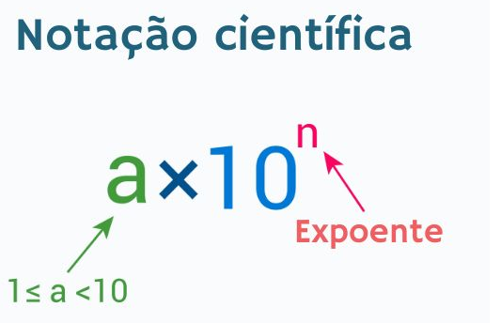
O que é Notação Científica ?
A notação científica é uma forma de escrever números muito grandes ou muito pequenos de maneira condensada, utilizando potências de 10.
A notação científica segue o formato:

Slide 3
Conversão para Notação Científica
Números Grandes (Expoente Positivo)
Mova a vírgula para a esquerda até obter um número entre 1 e 10.
Conte quantas casas a vírgula se moveu: esse será o expoente positivo.
Exemplo
Números Pequenos
Mova a vírgula para a direita até obter um número entre 1 e 10.
Conte quantas casas a vírgula se moveu: esse será o expoente negativo
Exemplo

Slide 4
Operações com Notação Científica
Multiplicação
Multiplique os coeficientes (a)
Some os expoentes (n)
Divisão
Divida os coeficientes
Subtraia os expoentes

Slide 5
Adição e Subtração
Ajuste os números para que tenham o mesmo expoente.
Some ou subtraia os coeficientes

